Slide 1
Elementi di Object Oriented e
Web Programming
Cristiano Longo, 2016
cristianolongo@gmail.com

Slide 2
Elementi di OOP e Web Programming - Cristiano Longo
Argomenti del Corso
Il corso verte sulle seguenti tematiche:
- programmazione orientata agli oggetti;
- il linguaggio java, sintassi, concetti e strumenti;
- design pattern;
- sezioni critiche e problemi di concorrenza;
- database relazionali;
- programmazione web;
- protocolli per il web (HTTP, SOAP, REST);
- servlet;
- servizi web in Java;

Slide 3
Elementi di OOP e Web Programming - Cristiano Longo
Le tecnologie Java

Slide 4
Elementi di OOP e Web Programming - Cristiano Longo
Il Linguaggio Java – Cicli
Esercitazione
Se non ci sono parametri (a riga di comando) stampa “No Parameters”. Altrimenti, per ogni parametro:
- se è pari stampa “even”
- se è dispari e multiplo di tre stampa “odd3Mult”
- altrimenti stampa “odd”
Vedi
http://docs.oracle.com/javase/specs/jls/se8/html/jls-16.html#jls-16.2.7

Slide 5
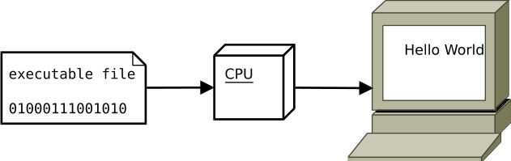
Elementi di OOP e Web Programming - Cristiano Longo
Compilatori e Interpreti – file eseguibili
Le unità di processamento in un computer eseguono sequenze di istruzioni scritte in linguaggio specifico per l’architettura (ad. Esempio Assembly x86), chiamati linguaggi macchina. I file contenenti le sequenze di istruzioni sono detti eseguibili.

Slide 6
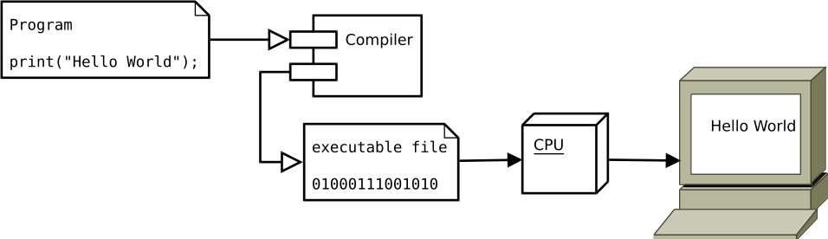
Elementi di OOP e Web Programming - Cristiano Longo
Compilatori e Interpreti - Compilatori
Le unità di processamento in un computer eseguono sequenze di istruzioni scritte in linguaggio specifico per l’architettura (ad. Esempio Assembly x86), chiamati linguaggi macchina. I file contenenti le sequenze di istruzioni sono detti eseguibili.
Un compilatore è un eseguibile che traduce un programma scritto in un linguaggio di alto livello in un eseguibile in linguaggio macchina.

Slide 7
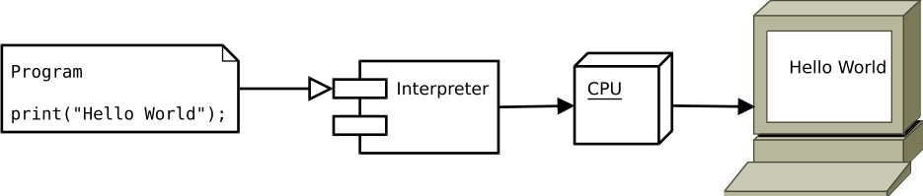
Elementi di OOP e Web Programming - Cristiano Longo
Compilatori e Interpreti - Interpreti
Le unità di processamento in un computer eseguono sequenze di istruzioni scritte in linguaggio specifico per l’architettura (ad. Esempio Assembly x86), chiamati linguaggi macchina. I file contenenti le sequenze di istruzioni sono detti eseguibili.
Un interprete è un programma eseguibile che interpreta ed esegue un programma scritto in un linguaggio di alto livello

Slide 8
Elementi di OOP e Web Programming - Cristiano Longo
Compilatori e Interpreti - Riepilogo
File eseguibili
Programi Compilati
Programi Compilati
Programi Interpretati

Slide 9

Elementi di OOP e Web Programming - Cristiano Longo
Compilatori e Interpreti – L’Ambiente Java
L’approccio delle tecnologie Java è ibrido:
- il compilatore java genera (jSDK) del bytecode (linguaggio macchina) specifico per la Java Virtual Machine (jre)

Slide 10
Elementi di OOP e Web Programming - Cristiano Longo
L’Ambiente Java
L’approccio delle tecnologie Java è ibrido:
- il compilatore java genera (jSDK) del bytecode (linguaggio macchina, cfle .class) specifico per la Java Virtual Machine (jre)
- la Java Virtual Machine (jre) è un interprete per bytecode java
Vedi http://docs.oracle.com/javase/tutorial/getStarted/intro/definition.html

Slide 11

Elementi di OOP e Web Programming - Cristiano Longo
L’Ambiente Java – la JVM
La JVM è disponibile per diversi sistemi operativi
Write once, run everywhere.
Vedi http://docs.oracle.com/javase/tutorial/getStarted/intro/definition.html

Slide 12

Elementi di OOP e Web Programming - Cristiano Longo
La Piattaforma Java
La piattaforma Java è costituita da due componenti:
- Java Virtual Machine (vedi prima)
- Java Application Programming Interface (API) è un insieme di librerie native.
Vedi http://docs.oracle.com/javase/tutorial/getStarted/intro/definition.html

Slide 13
Elementi di OOP e Web Programming - Cristiano Longo
La Piattaforma Java - Strumenti
Per eseguire bytecode java è sufficiente installare la Java Runtime Environment (JRE, esistono varie versioni generalmente retrocompatibili).
Per compilare programmi in Java è necessario invece installare un Java Development Kit (JDK), che contiene una JRE.
Per installare JDK e JRE vedi
https://docs.oracle.com/javase/8/docs/technotes/guides/install/install_overview.html

Slide 14
Elementi di OOP e Web Programming - Cristiano Longo
Hello World!
Vediamo come creare una semplice applicazione che stampi sul terminale la stringa “Hello World”.

Slide 15
Elementi di OOP e Web Programming - Cristiano Longo
Hello World - Passo 1: Sorgente
Il sorgente di un applicativo Java è un file di testo (in linguaggio Java). Si può usare qualsiasi editor di testo per generarlo ed editarlo.
/**
* The HelloWorldApp class implements an application that
* simply prints "Hello World!" to standard output.
*/
class HelloWorldApp {
public static void main(String[] args) {
System.out.println("Hello World!"); // Display the string.
}
}
http://docs.oracle.com/javase/tutorial/getStarted/cupojava/index.html

Slide 16
Elementi di OOP e Web Programming - Cristiano Longo
Hello World - Passo 2: Compilare
Per compilare un sorgente Java si invoca il compilatore javac, che genererà un file .class .
> javac HelloWorldApp.java
> ls
…
HelloWorld.class
…
http://docs.oracle.com/javase/tutorial/getStarted/cupojava/index.html

Slide 17
Elementi di OOP e Web Programming - Cristiano Longo
Hello World - Passo 3: Eseguire
La JVM può essere invocata per eseguire un file .class attraverso il comando java . Si noti che il suffisso .class può essere omesso.
> java HelloWorldApp.java
Hello World!
http://docs.oracle.com/javase/tutorial/getStarted/cupojava/index.html

Slide 18
Elementi di OOP e Web Programming - Cristiano Longo
Versioni di Java
Negli anni sono state prodotte varie versioni di Java: …, 1.5, 1.6, 1.7, 1.8 (detta Java 8), con le corrispondenti JDK e JRE. Per conoscere quella correntemente installata sul proprio computer usare il comando java -version .
>java -version
openjdk version "1.8.0_91"
OpenJDK Runtime Environment (build 1.8.0_91-8u91-b14-3ubuntu1~16.04.1-b14)
OpenJDK 64-Bit Server VM (build 25.91-b14, mixed mode)
http://docs.oracle.com/javase/tutorial/getStarted/cupojava/index.html

Slide 19

Elementi di OOP e Web Programming - Cristiano Longo
Eclipse IDE
Eclipse è un ambiete di sviluppo integrato (IDE) realizzato in java. Può essere utilizzato per diversi linguaggi.
http://www.eclipse.org

Slide 20
Elementi di OOP e Web Programming - Cristiano Longo
Eclipse Workspace
In Eclipse un workspace è una cartella nella quale vengono salvati i metadati dei progetti e alcune impostazioni.
E’ possibile utilizzare diversi workspace, uno per volta.
I progetti veri e propri possono essere posizionati in qualsiasi locazione del filesystem, non necessariamente all’interno del workspace.

Slide 21
Elementi di OOP e Web Programming - Cristiano Longo
Configurazione di Eclipse
I principali parametri di configurazione di Eclipse e dei progetti sono accessibili dal menù principale Window – Preferences.
Particolarmente rilevante tra la preferenze è la sezione Java – Installed JREs che permette di specificare le installazioni java e quella da usare.
Accertarsi di usare una JDK e non una JRE.

Slide 22
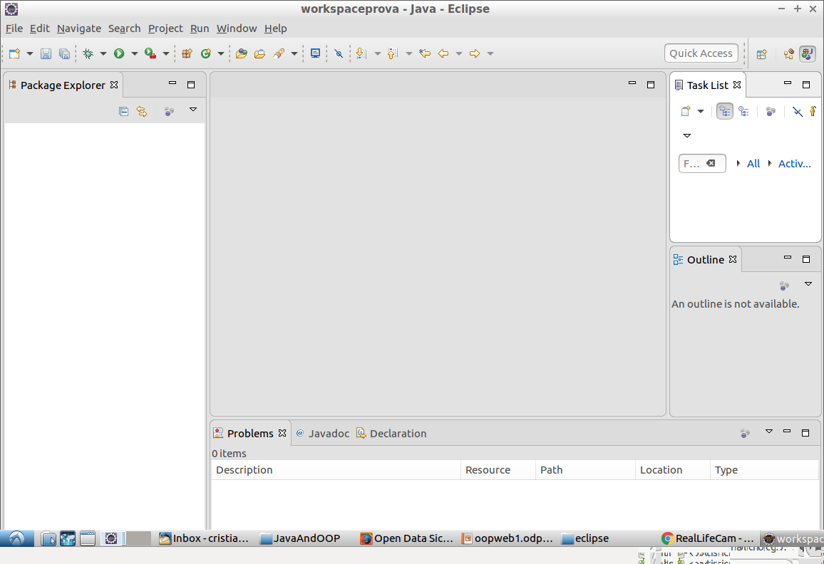
Elementi di OOP e Web Programming - Cristiano Longo
Eclipse Java Perspective
La perspective Java (menù – window – perspectives) si presentà con un pannello a sinistra per I progetti, un editor al centro e varie altre view e tabs a destra e in basso.

Slide 23
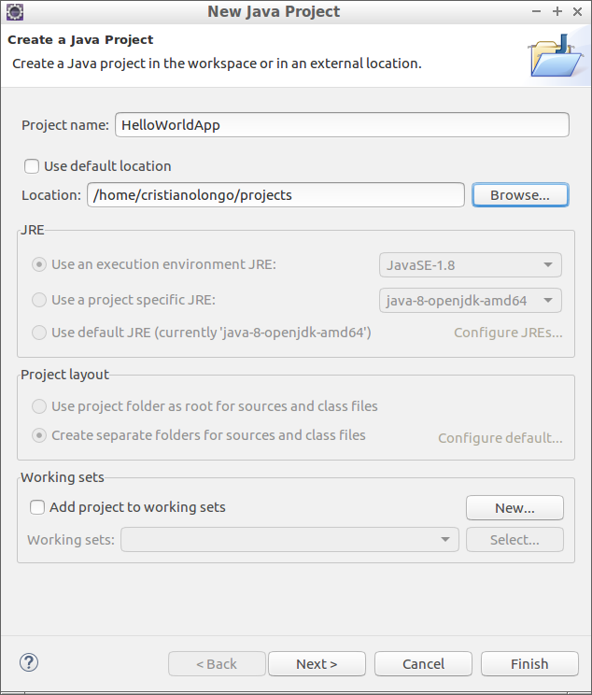
Elementi di OOP e Web Programming - Cristiano Longo
Eclipse - Progetti
Per creare un nuovo progetto java in Eclipse dal menù File – New – Java Project. Si apre una finestra per inserire i dettagli del progetto.
Il campo location permette di specificare una posizione esterna al workspace.
E’ possibile specificare la JRE nel caso in cui ne siano disponibili più di una (questo parametro si può cambiare successivamente)

Slide 24
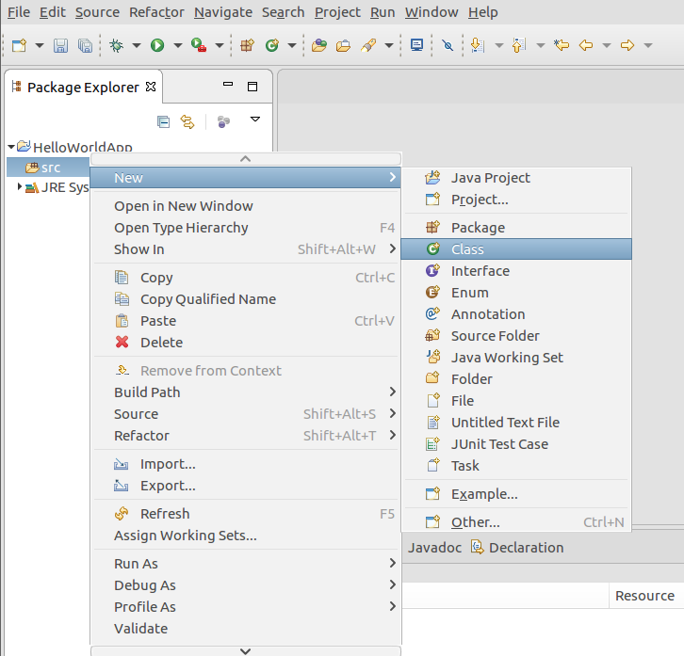
Elementi di OOP e Web Programming - Cristiano Longo
Eclipse - Classi
Il progetto sarà visibile nel pannello di sinistra.
Col tasto destro sul folder src all’interno del progetto è possibile creare una classe vuota.

Slide 25
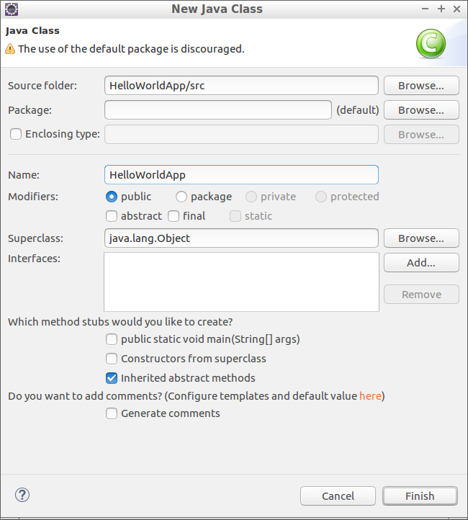
Elementi di OOP e Web Programming - Cristiano Longo
Eclipse - Classi

Slide 26
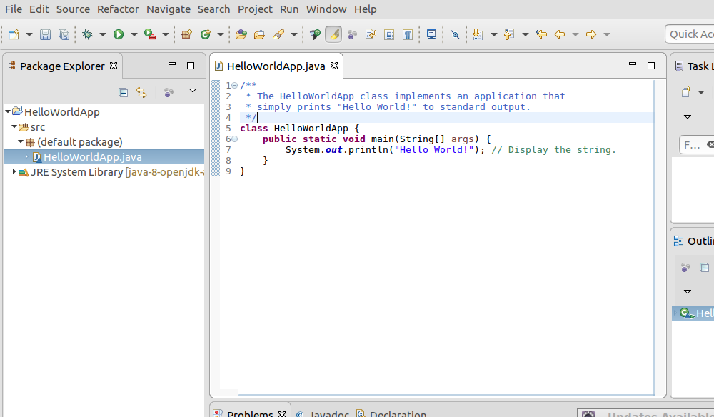
Elementi di OOP e Web Programming - Cristiano Longo
Eclipse – Editing di Classi
Con un doppio click sulla classe il sorgente verrà aperto nell’editor per essere modificato.

Slide 27
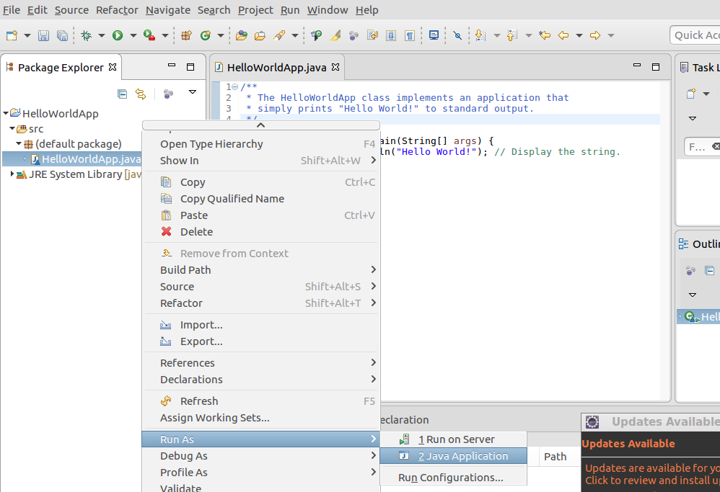
Elementi di OOP e Web Programming - Cristiano Longo
Eclipse – Editing di Classi
Ultimate le modifiche sarà possibile eseguire il codice con tasto destro sulla classe e nel menù contestuale Run As - Java Application.

Slide 28
Elementi di OOP e Web Programming - Cristiano Longo
Il Linguaggio Java

Slide 29
Elementi di OOP e Web Programming - Cristiano Longo
Il Linguaggio Java
Java è un linguaggio imperativo che segue il paradigma della programmazione orientata ad oggetti.
La specifica di Java 8 è disponibile all’indirizzo
http://docs.oracle.com/javase/specs/jls/se8/html/index.html
Altre risorse interessanti
- https://en.wikipedia.org/wiki/Java_syntax
- http://www.oracle.com/technetwork/java/langenv-140151.html
- https://docs.oracle.com/javase/tutorial/java/TOC.html

Slide 30
Elementi di OOP e Web Programming - Cristiano Longo
Il Linguaggio Java - Commenti
E` possibile inserire commenti in ogni parte del codice. I commenti possono essere inline oppure estendersi su più linee. Di questi ultimi, quelli che iniziano con /** sono Documentation comments .
/**
* The HelloWorldApp class implements an application that
* simply prints "Hello World!" to standard output.
*
* This is a documentation comment.
*/
class HelloWorldApp {
public static void main(String[] args) {
/* Two lines
* comment
*/
System.out.println("Hello World!"); // inline comment
}
}

Slide 31
Elementi di OOP e Web Programming - Cristiano Longo
Il Linguaggio Java – Blocchi di Codice
I blocchi di codice sono delimitati da { } e possono essere annidati.
/**
* The HelloWorldApp class implements an application that
* simply prints "Hello World!" to standard output.
*
* This is a documentation comment.
*/
class HelloWorldApp {
public static void main(String[] args) {
/* Two lines
* comment
*/
System.out.println("Hello World!"); // inline comment
}
}

Slide 32
Elementi di OOP e Web Programming - Cristiano Longo
Il Linguaggio Java – Variabili
La sintassi per la dichiarazione delle variabili è la seguente:
[final] <type> <variableName> [=<espressione>]
/**
* Some examples of variable declarations.
*/
class VariableDeclaratioExamples {
public static void main(String[] args) {
int v1;
char v2 = 'c';
final int v3 = 3;
}
}

Slide 33
Elementi di OOP e Web Programming - Cristiano Longo
Il Linguaggio Java – Assegnamenti
E’ possibile assegnare un valore ad una variabile nella dichiarazione della stessa o successivamente.
Una variabile final può essere assegnata una sola volta.
/**
* Some examples of variable declarations.
*/
class VariableDeclaratioExamples {
public static void main(String[] args) {
int v1;
char v2 = 'c';
final int v3 = 3;
}
}

Slide 34
Elementi di OOP e Web Programming - Cristiano Longo
Il Linguaggio Java – Tipi
I tipi primitivi forniti dal linguaggio Java sono i seguenti:
byte
short
char
int
long
float
double
boolean
NOTA1 : I tipi numerici sono tutti signed (con segno)
NOTA1 : I tipi numerici sono tutti signed (con segno)
NOTA2 : le stringhe (delimitate da “ ”) non sono di un tipo primitivo ma sono oggetti (vedremo dopo).

Slide 35
Elementi di OOP e Web Programming - Cristiano Longo
Il Linguaggio Java – operatori
Il valore di una variabile può essere assegnato mediante una espressione definita. Di seguito i più comuni operatori per le espressioni.
Aritmentici +, -, *, /, %, ^, ++ (unario), – (unario)
Esempi: 1+2, 5-4, 3*2,
Booleani &&, ||, !, ==, !=
Concatenazione di stringhe +
Esempio “ciao “+” ciao”=”ciao ciao”
Operatore Condizionale <cond> ? <v1> : <v2>
Se <cond> è vero allora <v1>, altrimenti <v2>
Vedi
http://docs.oracle.com/javase/specs/jls/se8/html/jls-16.html#jls-16.1

Slide 36
Elementi di OOP e Web Programming - Cristiano Longo
Il Linguaggio Java – operatori
Il valore di una variabile può essere assegnato mediante una espressione definita. Di seguito i più comuni operatori per le espressioni.
Aritmentici +, -, *, /, %, ^, ++ (unario), – (unario)
Esempi: 1+2, 5-4, 3*2,
Booleani &&, ||, !, ==, !=
Concatenazione di stringhe +
Esempio “ciao “+” ciao”=”ciao ciao”
Operatore Condizionale <cond> ? <v1> : <v2>
Se <cond> è vero allora <v1>, altrimenti <v2>
Esistono forme abbreviate per gli assegnamenti che coinvolgano operatori: a += b, a -= b, a *= b, a /= b, a %= b, a <<= b, a >>= b,
a >>>= b, a &= b, a |= b, a ^= b
Vedi
http://docs.oracle.com/javase/specs/jls/se8/html/jls-16.html#jls-16.1

Slide 37
Elementi di OOP e Web Programming - Cristiano Longo
Il Linguaggio Java – array
Un array è una sequenza (ad accesso casuale) di oggetti dello stesso tipo. Una variabile di tipo array può essere definita in due modi equivalenti
<type>[] <name>
<type> <name>[]
Esempi
int[] a;
int a[];
La dichiarazione di un array prevede invece di specificarne, oltre al tipo, la dimensione. Nella definizione inline è possibile anche specificare gli elementi.
int[] a;
a = new int[10]; //array di 10 interi
int b[] = {1, 2, 3}; //array che contiene gli elementi 1,2 e 3

Slide 38
Elementi di OOP e Web Programming - Cristiano Longo
Il Linguaggio Java – Cicli
Il linguaggio Java fornisce le seguenti istruzioni per il controllo del flusso di esecuzione
- if, else, elseif
- switch
- while, do
- for
- break, continue, return
Vedi
http://docs.oracle.com/javase/specs/jls/se8/html/jls-16.html#jls-16.2.7

Slide 39
Elementi di OOP e Web Programming - Cristiano Longo
Il Costrutto IF
if (<cond>)
<body>
Se <cond> è vero esegue <body>
if (<cond>)
<body>
else
<elseBody>
Se <cond> è vero esegue <body> altrimenti esebue <elseBody>
if (<cond1>)
<body1>
else if (<cond2>)
<body2>
…
else if (<condn>)
<bodyn>
else
<elseBody>
Se <cond> è vero esegue <body> altrimenti se <cond1> è vero esegue <body1>
Altrimenti … se <condn> è vero esegue <bodyn> altrimenti (se nessuna delle precedenti condizioni è vera) esegue <elseBody>
Vedi
http://docs.oracle.com/javase/specs/jls/se8/html/jls-16.html#jls-16.2.7

Slide 40
Elementi di OOP e Web Programming - Cristiano Longo
Il Costrutto SWITCH
switch (<expression>){
case <value_1> : <body_1>
case <value_2> : <body_2>
…
case <value_n> : <body_n>
default : <bodyDefaut>
}
La clausola dafault è opzionale.
Se <valuei> è vero, per qualche i compreso tra 1 ed n, esegue
<body_i>, <body_(i+1)>, …, <body_n> e <bodyDefault>, se presente.
Altrimenti esegue solo <bodyDefault>, se presente.
Vedi
https://docs.oracle.com/javase/tutorial/java/nutsandbolts/switch.html

Slide 41
Elementi di OOP e Web Programming - Cristiano Longo
Il Linguaggio Java – Cicli
Esercitazione
Se non ci sono parametri (a riga di comando) stampa “No Parameters”. Altrimenti, per ogni parametro:
- se è pari stampa “even”
- se è dispari e multiplo di tre stampa “odd3Mult”
- altrimenti stampa “odd”
Vedi
http://docs.oracle.com/javase/specs/jls/se8/html/jls-16.html#jls-16.2.7

Slide 42
Elementi di OOP e Web Programming - Cristiano Longo
Object Oriented Programming

Slide 43
Elementi di OOP e Web Programming - Cristiano Longo
Object-Oriented Programming (OOP)
La programmazione orientata agli oggetti (OOP) è un paradigma di programmazione basato sulla nozione di oggetto. Un oggetto può contenere dati, sotto forma di attributi, e codice, sotto forma di metodi.
final int[] a = {1,2,3};
final int[] b = {1,2};
/* attributo length di un array
* contiene la lunghezza di due array.
*/
System.out.println("Lunghezza di a="+a.length);
System.out.println("Lunghezza di b="+b.length);
/* il metodo equals permette di verificare se due oggetti
* sono uguali.
*/
System.out.println("a=b ? "+a.equals(b));
Vedi https://en.wikipedia.org/wiki/Object-oriented_programming

Slide 44
Elementi di OOP e Web Programming - Cristiano Longo
Classi
Java è class-based: gli oggetti vengono suddivisi in Classi. Ogni classe definisce gli attributi e i metodi di tutte le proprie istanze (oggetti).
/**
* A class with attributes and methods.
*
* @author Cristiano Longo
*
*/
public class ExampleClass {
int a = 1; //an attribute
/**
* Increment the value of the attribute.
*/
void inc(){
++a;
}
}
Vedi http://www.oracle.com/technetwork/java/object-141359.html#343.

Slide 45
Elementi di OOP e Web Programming - Cristiano Longo
Istanze
Intuitivamente, le classi rappresentano insiemi di oggetti (concetti) del mondo reale mentre le istanze di una classe rappresentano gli oggetti veri e propri nell’insieme. Le classi sono tipi a tutti gli effetti.
Person
Alice
Bob
Charlie
Dog
Fuffy
Doggy

Slide 46
Elementi di OOP e Web Programming - Cristiano Longo
Istanze
Intuitivamente, le classi rappresentano insiemi di oggetti (concetti) del mondo reale mentre le istanze di una classe rappresentano gli oggetti veri e propri nell’insieme. Le classi sono tipi a tutti gli effetti.
La parola chiave new permette di costruire istanze di una classe.
Person alice = new Person();
Person bob = new Person();
Person charlie = new Person();
Dog fuffy = new Dog();
Dog doggy = new Dog();
Person
Alice
Bob
Charlie
Dog
Fuffy
Doggy

Slide 47
Elementi di OOP e Web Programming - Cristiano Longo
Attributi
Gli attributi seguono le stesse regole delle variabili in merito a dichiarazione e gestione dei valori. La loro visibilità (scope) è tutta la classe. Solitamente rappresentano lo stato di un oggetto.
public class Counter {
int value = 1;
/**
* Increment the value of the counter.
*/
void inc(){
value++;
}
}

Slide 48
Elementi di OOP e Web Programming - Cristiano Longo
Accesso agli Attributi
Il valore di un attributo in una istanza può essere ottenuto, al di fuori della classe, con la sintassi
<instance>.<attrName>
Counter c = new Counter();
System.out.println(“Il valore del contatore e’ “+c.value);

Slide 49
Elementi di OOP e Web Programming - Cristiano Longo
Metodi
I metodi di un oggetto ne modellano il comportamento. Possono essere visti come delle porte per inviare messaggi ad un oggetto.
public class Counter {
int value = 1;
/**
* Increment the value of the counter.
*/
void inc(){
value++;
}
/**
* Increment the value of the counter.
*/
void dec(){
value--;
}
}

Slide 50
Elementi di OOP e Web Programming - Cristiano Longo
Invocazione di Metodi
Un metodo di una istanza valore di un attributo in una istanza può essere invocato, al di fuori della classe, con la sintassi
<instance>.<methodName>()
Counter c = new Counter();
c.inc();
System.out.println(“Il valore del contatore e’ “+c.value);

Slide 51
Elementi di OOP e Web Programming - Cristiano Longo
Metodi
I metodi possono avere dei parametri.
public class Counter {
int value = 1;
/**
* Increment the value of the counter.
*/
void inc(int n){
value+=n;
}
}

Slide 52
Elementi di OOP e Web Programming - Cristiano Longo
Metodi
I metodi possono avere dei parametri. E’ buona pratica dichiararli final.
public class Counter {
int value = 1;
/**
* Increment the value of the counter.
* @param n number of units the counter will be incremented
*/
void inc(final int n){
value+=n;
}
}
Vedi http://www.oracle.com/technetwork/java/object-141359.html#343.

Slide 53
Elementi di OOP e Web Programming - Cristiano Longo
Polimorfismo
Nella stessa classe è possibile dichiarare metodi con lo stesso nome ma con parametri differenti.
public class Counter {
int value = 1;
/**
* Increment the value of the counter of one,
*/
void inc(){
value++;
}
/**
* Increment the value of the counter.
*
* @param n number of units the counter will be incremented
*/
void inc(final int n){
value+=n;
}
}

Slide 54
Elementi di OOP e Web Programming - Cristiano Longo
Valori di Ritorno
Un metodo può restituire un valore quando invocato grazie alla parola chiave return. E’ necessario specificare il tipo di ritorno nella firma del metodo.
public class Counter {
int value = 1;
/**
* Increment the value of the counter of one unit.
*
* @return the new value of the counter
*/
int inc(){
return ++value; //note that we used the pre-increment op
}
}
----
Counter c = new Counter();
System.out.println(“The value of the counter incremeted “+c.inc());

Slide 55
Elementi di OOP e Web Programming - Cristiano Longo
Costruttore
Il costruttore è un metodo della classe che viene invocato automaticamente subito dopo l’istanzazione di un oggetto. Ha lo stesso nome della classe e nessun tipo di ritorno. Solitamente viene usato per inizializzare gli attributi.
public class Counter {
int value;
Counter(){ //this is the constructor
value=0;
}
/**
* Increment the value of the counter of one unit.
*
* @return the new value of the counter
*/
int inc(){
return ++value; //note that we used the pre-increment op
}
}
----
Counter c = new Counter();
System.out.println(“The value of the counter “+c); //will output 0

Slide 56
Elementi di OOP e Web Programming - Cristiano Longo
Costruttori e polimorfismo
Una classe può avere svariati costruttori che si differenziano per i parametri.
public class Counter {
int value;
Counter(){ //this is the constructor
value=0;
}
Counter(int initialValue){ //this is another constructor
value=initialValue;
}
/**
* Increment the value of the counter of one unit.
*
* @return the new value of the counter
*/
int inc(){
return ++value; //note that we used the pre-increment op
}
}
----
Counter c1 = new Counter(); //initialized with value 0
Counter c2 = new Counter(6); //initialized with value 6

Slide 57
Elementi di OOP e Web Programming - Cristiano Longo
Livelli di accesso agli attributi
Attributo e metodo è associato un livello di visibilità.
- Un attributo (metodo) public è visibile sempre.
- Un attributo (metodo) private è visibile solo all’interno della stessa classe.
- Un attributo (metodo) per il quale non è specificata la visibilità è visibile solo all’interno dello stesso package (si dice package-private).

Slide 58
Elementi di OOP e Web Programming - Cristiano Longo
Attributi statici
Gli attributi statici sono collegati direttamente alla classe. Di conseguenza hanno lo stesso valore in tutte le istanze della stessa classe.
public class Entity {
private static int nextId=0;
public final int entityId;
Entity(){
entityId=(nextId)++;
}
}
---------------
Entity e0 = new Entity(); //e0.entity=0, Entity.nextId==1
Entity e1 = new Entity(); //e1.entity=1, Entity.nextId==2

Slide 59
Elementi di OOP e Web Programming - Cristiano Longo
Ereditarietà

Slide 60
Elementi di OOP e Web Programming - Cristiano Longo
Sottoclassi
Le classi rappresentano insiemi di oggetti. E’ possibile rappresentare gerarchie di classi
Person
Corporation
Human
NoProfitOrganization
Company
Alice
Bob
Charlie
Apple
Microsoft
FAO
Libera
GreenPeace

Slide 61
Elementi di OOP e Web Programming - Cristiano Longo
Ereditarietà - Sintassi
In Java è possibile definire una classe come sottoclasse di una classe padre con la parola chiave extends.
public class Person {
...
}
public class Human extends Person {
...
}
public class Corporation extends Person {
...
}
public class Company extends Corporation {
...
}
public class NoProfitOrganization extends Corporation {
...
}

Slide 62
Elementi di OOP e Web Programming - Cristiano Longo
Ereditarietà di Attributi e Metodi
Una sottoclasse eredita tutti metodi e gli attributi della superclasse.
public class Person {
String cf;
}
public class Human extends Person {
// String cf; is implicit
boolean isFemale;
}
public class Greeter extends Person {
void sayWelcome(final Human p){
System.out.println(“Hello “+(p.isFemale ? “Mrs.” : “Mr.”)+
p.cf);
}
}

Slide 63
Elementi di OOP e Web Programming - Cristiano Longo
Ereditarietà e Visibilità
Una sottoclasse eredita tutti metodi e gli attributi della superclasse, ma ha visibiltà solo su metodi e attributi non privati della superclasse.
public class Person {
protected String cf;
protected setCF(final String cf){
this.cf=cf;
}
}
public class Human extends Person {
// String cf; is implicit
public boolean isFemale;
public Human(final String cf, final boolean isFemale){
super.setCF(cf);
this.isFemale=isFemale;
}
}
public class Greeter extends Person {
void sayWelcome(final Human p){
System.out.println(“Hello “+(p.isFemale ? “Mrs.” : “Mr.”)+
p.cf);
}
}

Slide 64
Elementi di OOP e Web Programming - Cristiano Longo
Interfaccie
Spesso una rappresentazione puramente gerarchica non è sufficiente a modellare il dominio di conoscenza.
Human
Human
Female
Male
Bob
Charlie
Alice
Dog
FiFì
Buddy

Slide 65
Elementi di OOP e Web Programming - Cristiano Longo
Interfaccie - Sintassi
Un interfaccia è simile ad una classe ma per I metodi vengono fornite solo le firme e non il corpo.
public interface Human {
void sayHello();
}
public interface Dog {
void sayBau();
}
public interface Male{
void hunt();
}
public interface Female{
void nurse();
}

Slide 66
Elementi di OOP e Web Programming - Cristiano Longo
Interfaccie e implementazioni
Per utilizzare le interfaccie bisogna fornirne delle implementazioni.
public interface Human {
void sayHello();
}
public class SmallVoicedHuman implements Human {
public void sayHello(){
System.out.println(“hello”);
}
}
//another implementation of Human
public class LoudVoicedHuman implements Human{
public void sayHello(){
System.out.println(“HELLO”);
}
}

Slide 67
Elementi di OOP e Web Programming - Cristiano Longo
Interfaccie Multiple
Una classe può implementare diverse interfaccie.
public interface Human {
void sayHello();
}
public interface Male{
void hunt();
}
public class Man implements Human, Male{
public void sayHello(){
System.out.println(“HELLO”);
}
public void hunt(){
System.out.println(“I’m hunting”);
}
}

Slide 68
Elementi di OOP e Web Programming - Cristiano Longo
Classi Astratte
E’ possibile definire classi “incomplete” demandando l’implementazione di alcuni metodi astratti alle sottoclassi.
public abstract class Vehicle{
private final String plate;
protected Vehicle(final String plate){
this.plate=plate;
}
public final getPlate(){
return plate;
}
public abstract void move();
}
public class Car extends Vehicle{
public Car(final String plate){
super(plate);
}
public void move(){
//togli il freno a mano, premi la frizione, gira la chiave
}
}

Slide 69
Elementi di OOP e Web Programming - Cristiano Longo
Gestione Errori

Slide 70
Elementi di OOP e Web Programming - Cristiano Longo
Eccezioni
Il meccanismo delle Eccezioni permette di sancire e gestire situazioni di errore o non previste.
public class Counter {
int value = 1;
/**
* Increment the value of the counter.
* @param n number of units the counter will be incremented
*/
void inc(final int n){
If (n<0)
throw new IllegalArgumentException(“n must be >=0”);
value+=n;
}
}
Vedi http://docs.oracle.com/javase/tutorial/essential/exceptions/ .

Slide 71
Elementi di OOP e Web Programming - Cristiano Longo
Sollevare Eccezioni
Le eccezioni vengono sollevate con la parola chiave throw.
public class Counter {
int value = 1;
/**
* Increment the value of the counter.
* @param n number of units the counter will be incremented
*/
void inc(final int n){
If (n<0)
throw new IllegalArgumentException(“n must be >=0”);
value+=n;
}
}

Slide 72
Elementi di OOP e Web Programming - Cristiano Longo
Gestione delle Eccezioni
Le eccezioni eventualmente sollevate possono essere gestite con dei blocchi try-catch.
public class Counter {
int value = 1;
/**
* Increment the value of the counter.
* @param n number of units the counter will be incremented
*/
void inc(final int n){
If (n<0)
throw new IllegalArgumentException(“n must be >=0”);
value+=n;
}
}
…
Counter c=new Counter();
try{
c.inc(Integer.parseInt(args[0]);
}catch(final IllegalArgumentException e){
e.printStackTrace();
}

Slide 73
Elementi di OOP e Web Programming - Cristiano Longo
Gerarchia delle Eccezioni
Tutte le eccezioni estendono la classe Throwable. I metodi che lanciano eccezioni devono dichiararlo (throws).
public class NegativeNumberException extends Throwable{
public NegativeNumberException() {
super("Negative number not allowed as parameter");
}
}
public class Counter {
int value = 1;
/**
* Increment the value of the counter.
* @param n number of units the counter will be incremented
*/
void inc(final int n) throws NegativeNumberException{
If (n<0)
throw new NegativeNumberException(“n must be >=0”);
value+=n;
}
}

Slide 74
Elementi di OOP e Web Programming - Cristiano Longo
Gerarchia delle Eccezioni
Tutte le eccezioni estendono la classe Throwable. I metodi che lanciano eccezioni devono dichiararlo (throws).
public class NegativeNumberException extends Throwable{
public NegativeNumberException() {
super("Negative number not allowed as parameter");
}
}
public class Counter {
int value = 1;
/**
* Increment the value of the counter.
* @param n number of units the counter will be incremented
*/
void inc(final int n) throws NegativeNumberException{
If (n<0)
throw new NegativeNumberException(“n must be >=0”);
value+=n;
}
}

Slide 75
Elementi di OOP e Web Programming - Cristiano Longo
Runtime Exceptions
L’unica eccezione sono le classi che estendono RstuntimeException, che non devono essere necessariamente gestite.

Slide 76
Elementi di OOP e Web Programming - Cristiano Longo
Gestione delle Eccezioni - finally
Al termine del blocco try-catch è possibile inserire una clausola finally che verrà eseguita comunque dopo il blocco try catch ed eventualmente dopo l’eccezione.
…
Counter c=new Counter();
try{
c.inc(Integer.parseInt(args[0]);
}catch(final NegativeNumberException e){
e.printStackTrace();
}catch(final ParseException e){
e.printStackTrace();
} finally {
System.out.println(c.value);
}

Slide 77
Elementi di OOP e Web Programming - Cristiano Longo
Multitasking
Multitasking e Programmazione Concorrente

Slide 78
Elementi di OOP e Web Programming - Cristiano Longo
Multitasking
Col termine multitasking si intende la capacità di eseguire due o più task (programmi) contemporaneamente. Ad esempio elaborare un documento mentre un’altro è in stampa.
Vedi http://docs.oracle.com/javase/tutorial/essential/concurrency/ .

Slide 79
Elementi di OOP e Web Programming - Cristiano Longo
Multitasking Simulato
Utilizzando una unica unità di processamento (CPU) il multitasking deve essere simulato: il tempo viene suddiviso il slot; ogni slot è dedicato ad uno solo dei processi in esecuzione; al termine dello slot il task sospende la sua esecuzione e lo slot successivo viene assegnato ad un altro task.
L’esecuzione è governata da uno scheduler.
Processo 1
op1
op2
op3
op4
op5
op6
op7
op8
op9
...
Processo 2
op1
op2
op3
op4
op5
op6
op7
op8
op9
...
Scheduler

Slide 80
Elementi di OOP e Web Programming - Cristiano Longo
Multitasking Simulato
Utilizzando una unica unità di processamento (CPU) il multitasking deve essere simulato: il tempo viene suddiviso il slot; ogni slot è dedicato ad uno solo dei processi in esecuzione; al termine dello slot il task sospende la sua esecuzione e lo slot successivo viene assegnato ad un altro task.
L’esecuzione è governata da uno scheduler.
Processo 1
op1
op2
op3
op4
op5
op6
op7
op8
op9
...
Processo 2
op1
op2
op3
op4
op5
op6
op7
op8
op9
...
Lo scheduler seleziona il processo 1, che esegue una operazione ed avanza la testina.
Scheduler

Slide 81
Elementi di OOP e Web Programming - Cristiano Longo
Multitasking Simulato
Utilizzando una unica unità di processamento (CPU) il multitasking deve essere simulato: il tempo viene suddiviso il slot; ogni slot è dedicato ad uno solo dei processi in esecuzione; al termine dello slot il task sospende la sua esecuzione e lo slot successivo viene assegnato ad un altro task.
L’esecuzione è governata da uno scheduler.
Processo 1
op1
op2
op3
op4
op5
op6
op7
op8
op9
...
Processo 2
op1
op2
op3
op4
op5
op6
op7
op8
op9
...
Il processo 1 continua finchè non finisce lo slot temporale assegnato.
Scheduler

Slide 82
Elementi di OOP e Web Programming - Cristiano Longo
Multitasking Simulato
Utilizzando una unica unità di processamento (CPU) il multitasking deve essere simulato: il tempo viene suddiviso il slot; ogni slot è dedicato ad uno solo dei processi in esecuzione; al termine dello slot il task sospende la sua esecuzione e lo slot successivo viene assegnato ad un altro task.
L’esecuzione è governata da uno scheduler.
Processo 1
op1
op2
op3
op4
op5
op6
op7
op8
op9
...
Processo 2
op1
op2
op3
op4
op5
op6
op7
op8
op9
...
Scheduler

Slide 83
Elementi di OOP e Web Programming - Cristiano Longo
Multitasking Simulato
Utilizzando una unica unità di processamento (CPU) il multitasking deve essere simulato: il tempo viene suddiviso il slot; ogni slot è dedicato ad uno solo dei processi in esecuzione; al termine dello slot il task sospende la sua esecuzione e lo slot successivo viene assegnato ad un altro task.
L’esecuzione è governata da uno scheduler.
Processo 1
op1
op2
op3
op4
op5
op6
op7
op8
op9
...
Processo 2
op1
op2
op3
op4
op5
op6
op7
op8
op9
...
Al termine dello slot lo scheduler seleziona il processo 2.
Scheduler

Slide 84
Elementi di OOP e Web Programming - Cristiano Longo
Multitasking Simulato
Utilizzando una unica unità di processamento (CPU) il multitasking deve essere simulato: il tempo viene suddiviso il slot; ogni slot è dedicato ad uno solo dei processi in esecuzione; al termine dello slot il task sospende la sua esecuzione e lo slot successivo viene assegnato ad un altro task.
L’esecuzione è governata da uno scheduler.
Processo 1
op1
op2
op3
op4
op5
op6
op7
op8
op9
...
Processo 2
op1
op2
op3
op4
op5
op6
op7
op8
op9
...
Scheduler

Slide 85
Elementi di OOP e Web Programming - Cristiano Longo
Multitasking Simulato
Utilizzando una unica unità di processamento (CPU) il multitasking deve essere simulato: il tempo viene suddiviso il slot; ogni slot è dedicato ad uno solo dei processi in esecuzione; al termine dello slot il task sospende la sua esecuzione e lo slot successivo viene assegnato ad un altro task.
L’esecuzione è governata da uno scheduler.
Processo 1
op1
op2
op3
op4
op5
op6
op7
op8
op9
...
Processo 2
op1
op2
op3
op4
op5
op6
op7
op8
op9
...
Scheduler

Slide 86
Elementi di OOP e Web Programming - Cristiano Longo
Multitasking Simulato
Utilizzando una unica unità di processamento (CPU) il multitasking deve essere simulato: il tempo viene suddiviso il slot; ogni slot è dedicato ad uno solo dei processi in esecuzione; al termine dello slot il task sospende la sua esecuzione e lo slot successivo viene assegnato ad un altro task.
L’esecuzione è governata da uno scheduler.
Processo 1
op1
op2
op3
op4
op5
op6
op7
op8
op9
...
Processo 2
op1
op2
op3
op4
op5
op6
op7
op8
op9
...
Al termine dello slot lo scheduler seleziona nuovamente il processo 1.
Scheduler

Slide 87
Elementi di OOP e Web Programming - Cristiano Longo
Multitasking Simulato
Utilizzando una unica unità di processamento (CPU) il multitasking deve essere simulato: il tempo viene suddiviso il slot; ogni slot è dedicato ad uno solo dei processi in esecuzione; al termine dello slot il task sospende la sua esecuzione e lo slot successivo viene assegnato ad un altro task.
L’esecuzione è governata da uno scheduler.
Processo 1
op1
op2
op3
op4
op5
op6
op7
op8
op9
...
Processo 2
op1
op2
op3
op4
op5
op6
op7
op8
op9
...
E così via ..
Scheduler

Slide 88
Elementi di OOP e Web Programming - Cristiano Longo
Thread
Un Thread è un processo, figlio di un processo padre, che condivide lo spazio di indirizzamento (le variabili) col padre.
Per creare un thread è necessario fornire una implementazione di Runnable, che conterrà il codice eseguito nel thread, ed avviare una istanza di Thread che faccia riferimento al Runnable.
final Counter c = new Counter();
final Runnable incCounter = new Runnable() { // anon class
@Override
public void run() {
c.inc();
}
};
final Thread t = new Thread(incCounter);
t.start();
t.join(); // wait until the thread t ends
System.out.println(c.getValue());

Slide 89
Elementi di OOP e Web Programming - Cristiano Longo
Vantaggi del Multitasking
Il multitasking simulato permette di ottimizzare l’utilizzo delle risorse. Un processo può utilizzare la CPU mentre gli altri sono in attesa di completare operazioni di IO, ad esempio.
Supponiamo ad esempio di avere un task suddiviso nelle seguenti parti:
- Lettura . legge la scheda di una persona dal disco (risorsa utilizzata disco)
- Elaborazione . effettua delle elaborazioni su questa scheda (risorsa utilizzata CPU)
- Stampa . Stampa I risultati (risorsa utilizzata stampante).
Supponiamo di dover eseguire questo task per un numero elevato di persone, diciamo n.
Il processamento delle n schede può essere eseguito da n processi differenti.

Slide 90
Elementi di OOP e Web Programming - Cristiano Longo
Vantaggi del Multitasking – esempio leggi/elabora/stampa
Il processamento inizia dalla lettura della scheda s1 da parte del processo p1.
Disco | CPU | Stampante
p1
p1
leggi s1
elabora s1
stampa s1

Slide 91
Elementi di OOP e Web Programming - Cristiano Longo
Vantaggi del Multitasking – esempio leggi/elabora/stampa
Terminata la lettura di s1 si procede alla sua elaborazione. Nel frattempo il disco è libero e può essere iniziata la lettura di s2.
Disco | CPU | Stampante
p2 | p1
p1
leggi s1
elabora s1
stampa s1
p2
leggi s2
elabora s2
stampa s2

Slide 92
Elementi di OOP e Web Programming - Cristiano Longo
Vantaggi del Multitasking – esempio leggi/elabora/stampa
Terminata la elaborazione di s1 si può mandarlo in stampa. Nel frattempo può essere avviata l’elaborazione di s2 e la lettura di s3.
Disco | CPU | Stampante
p3 | p2 | p1
p1
leggi s1
elabora s1
stampa s1
p2
leggi s2
elabora s2
stampa s2
p3
leggi s3
elabora s3
stampa s3

Slide 93
Elementi di OOP e Web Programming - Cristiano Longo
Vantaggi del Multitasking – esempio leggi/elabora/stampa
Terminata la stampa di s1 il processo p1 conclude la sua esecuzione, gli altri proseguono e nuovi processi entreranno in gioco per s4, s5, …, sn.
Disco | CPU | Stampante
p4 | p3 | p2
p2
leggi s2
elabora s2
stampa s2
p3
leggi s3
elabora s3
stampa s3
p4
leggi s4
elabora s4
stampa s4

Slide 94
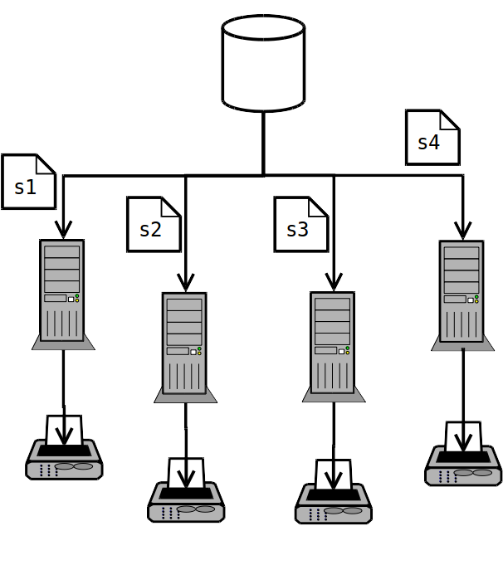
Elementi di OOP e Web Programming - Cristiano Longo
Multitasking Effettivo
In presenza di architetture multiprocessore (ad esempio GUP) o distribuite (Cloud, grid, …) è fisicamente possibile eseguire diversi processi contemporaneamente.

Slide 95
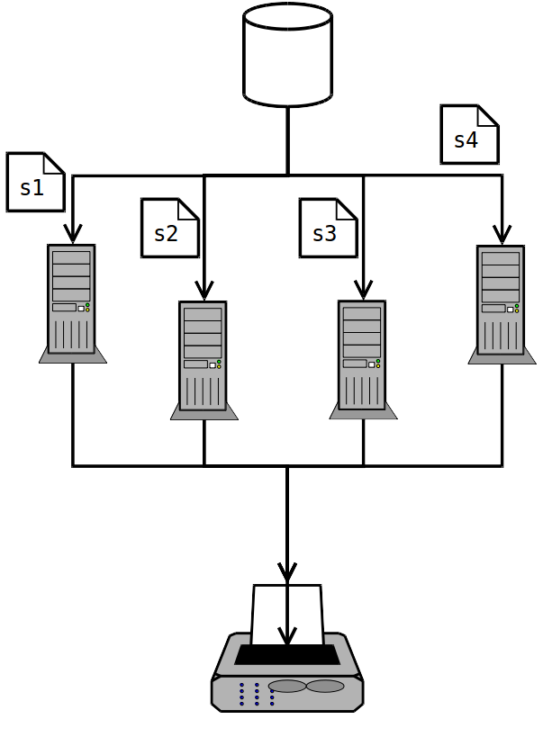
Elementi di OOP e Web Programming - Cristiano Longo
Accesso Concorrente
Sia in caso di multitasking effettivo che simulato, l’accesso a risorse condivise può essere problematico. Ad esempio, se si usa un unico terminale di stampa l’output dei vari processi potrebbe accavallarsi.
s1 year of birth 1978
s1 age 38
s2 year of birth 1979
s2 age 37
s3 year of birth 1980
s4 year of birth 1981
s3 age 36
s4 age 35

Slide 96
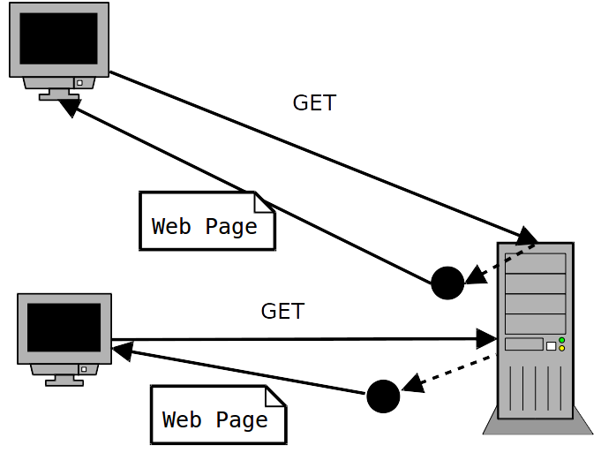
Elementi di OOP e Web Programming - Cristiano Longo
Accesso Concorrente – Esempio : Contatore di Accessi
Un server web serve ogni richiesta su un thread dedicato.

Slide 97
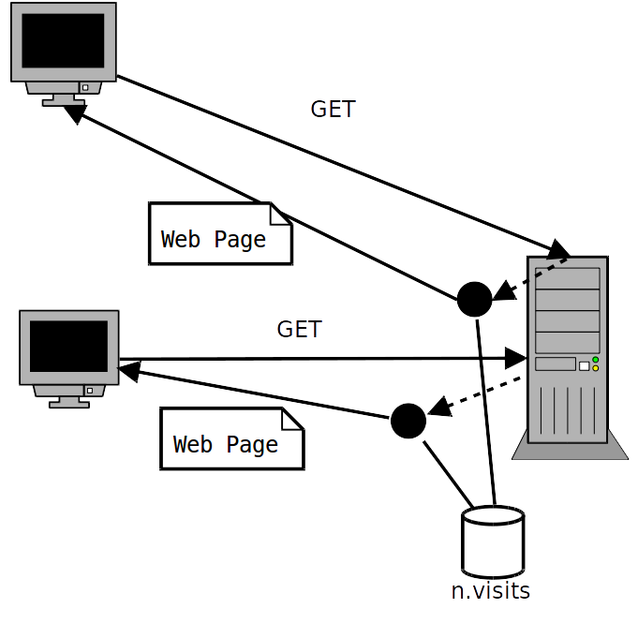
Elementi di OOP e Web Programming - Cristiano Longo
Accesso Concorrente – Esempio : Contatore di Accessi
Un server web serve ogni richiesta su un thread dedicato. Supponiamo che per ogni richiesta si voglia aumentare il valore di un contatore salvato su uno storage.

Slide 98
Elementi di OOP e Web Programming - Cristiano Longo
Accesso Concorrente – Esempio : Contatore di Accessi
Un server web serve ogni richiesta su un thread dedicato. Supponiamo che per ogni richiesta si voglia aumentare il valore di un contatore salvato su uno storage.
Ogni thread di servizio legge il contatore, lo incrementa e salva il valore incrementato. Supponiamo che due richieste siano servite simultaneamente.
leggi c
incrementa c
scrivi c
leggi c
incrementa c
scrivi c
Contatore su file = n

Slide 99
Elementi di OOP e Web Programming - Cristiano Longo
Accesso Concorrente – Esempio : Contatore di Accessi
Un server web serve ogni richiesta su un thread dedicato. Supponiamo che per ogni richiesta si voglia aumentare il valore di un contatore salvato su uno storage.
Ogni thread di servizio legge il contatore, lo incrementa e salva il valore incrementato. Supponiamo che due richieste siano servite simultaneamente.
leggi c
incrementa c
scrivi c
c=n
leggi c
incrementa c
scrivi c
Contatore su file = n

Slide 100
Elementi di OOP e Web Programming - Cristiano Longo
Accesso Concorrente – Esempio : Contatore di Accessi
Un server web serve ogni richiesta su un thread dedicato. Supponiamo che per ogni richiesta si voglia aumentare il valore di un contatore salvato su uno storage.
Ogni thread di servizio legge il contatore, lo incrementa e salva il valore incrementato. Supponiamo che due richieste siano servite simultaneamente.
leggi c
incrementa c
scrivi c
c=n
leggi c
incrementa c
scrivi c
c=n
Contatore su file = n

Slide 101
Elementi di OOP e Web Programming - Cristiano Longo
Accesso Concorrente – Esempio : Contatore di Accessi
Un server web serve ogni richiesta su un thread dedicato. Supponiamo che per ogni richiesta si voglia aumentare il valore di un contatore salvato su uno storage.
Ogni thread di servizio legge il contatore, lo incrementa e salva il valore incrementato. Supponiamo che due richieste siano servite simultaneamente.
leggi c
incrementa c
scrivi c
c=n+1
leggi c
incrementa c
scrivi c
c=n
Contatore su file = n

Slide 102
Elementi di OOP e Web Programming - Cristiano Longo
Accesso Concorrente – Esempio : Contatore di Accessi
Un server web serve ogni richiesta su un thread dedicato. Supponiamo che per ogni richiesta si voglia aumentare il valore di un contatore salvato su uno storage.
Ogni thread di servizio legge il contatore, lo incrementa e salva il valore incrementato. Supponiamo che due richieste siano servite simultaneamente.
leggi c
incrementa c
scrivi c
c=n+1
leggi c
incrementa c
scrivi c
c=n+1
Contatore su file = n

Slide 103
Elementi di OOP e Web Programming - Cristiano Longo
Accesso Concorrente – Esempio : Contatore di Accessi
Un server web serve ogni richiesta su un thread dedicato. Supponiamo che per ogni richiesta si voglia aumentare il valore di un contatore salvato su uno storage.
Ogni thread di servizio legge il contatore, lo incrementa e salva il valore incrementato. Supponiamo che due richieste siano servite simultaneamente.
leggi c
incrementa c
scrivi c
c=n+1
leggi c
incrementa c
scrivi c
c=n+1
Contatore su file = n + 1

Slide 104
Elementi di OOP e Web Programming - Cristiano Longo
Accesso Concorrente – Esempio : Contatore di Accessi
Un server web serve ogni richiesta su un thread dedicato. Supponiamo che per ogni richiesta si voglia aumentare il valore di un contatore salvato su uno storage.
Ogni thread di servizio legge il contatore, lo incrementa e salva il valore incrementato. Supponiamo che due richieste siano servite simultaneamente.
leggi c
incrementa c
scrivi c
c=n+1
leggi c
incrementa c
scrivi c
c=n+1
Contatore su file = n + 1

Slide 105
Elementi di OOP e Web Programming - Cristiano Longo
Accesso Concorrente – Contromisure
I problemi di accesso concorrente alle risorse non possono essere risolti a livello applicativo ma richiedono che vengano forniti strumenti appropriati a livello di scheduler: lock, semafori, monitor, ...

Slide 106
Elementi di OOP e Web Programming - Cristiano Longo
Monitor Lock
Un monitor è un oggetto al quale solo un thread per volta può accedere.
Esempio: contatore di accessi. Il contatore è implementato con un monitor.
leggi
incrementa
scrivi
Contatore su file = n
Vedi https://en.wikipedia.org/wiki/Monitor_(synchronization) .

Slide 107
Elementi di OOP e Web Programming - Cristiano Longo
Monitor Lock
Un monitor è un oggetto al quale solo un thread per volta può accedere.
Esempio: contatore di accessi. Il contatore è implementato con un monitor.
Arriva la prima richiesta. Il thread corrispondente acquisisce il monitor perchè lo trova libero.
leggi
incrementa
scrivi
Contatore su file = n
Vedi https://en.wikipedia.org/wiki/Monitor_(synchronization) .

Slide 108
Elementi di OOP e Web Programming - Cristiano Longo
Monitor Lock
Un monitor è un oggetto al quale solo un thread per volta può accedere.
Esempio: contatore di accessi. Il contatore è implementato con un monitor.
Arriva la prima richiesta. Il thread corrispondente acquisisce il monitor perchè lo trova libero. Inizia quindi ad eseguire.
leggi
incrementa
scrivi
c=n
Contatore su file = n
Vedi https://en.wikipedia.org/wiki/Monitor_(synchronization) .

Slide 109
Elementi di OOP e Web Programming - Cristiano Longo
Monitor Lock
Un monitor è un oggetto al quale solo un thread per volta può accedere.
Esempio: contatore di accessi. Il contatore è implementato con un monitor.
Arriva la seconda richiesta. Il thread corrispondente trova il monitor occupato e quindi viene sospeso.
leggi
incrementa
scrivi
c=n
Contatore su file = n
Vedi https://en.wikipedia.org/wiki/Monitor_(synchronization) .

Slide 110
Elementi di OOP e Web Programming - Cristiano Longo
Monitor Lock
Un monitor è un oggetto al quale solo un thread per volta può accedere.
Esempio: contatore di accessi. Il contatore è implementato con un monitor.
L’esecuzione della richiesta del primo thread continua.
leggi
incrementa
scrivi
c=n + 1
Contatore su file = n
Vedi https://en.wikipedia.org/wiki/Monitor_(synchronization) .

Slide 111
Elementi di OOP e Web Programming - Cristiano Longo
Monitor Lock
Un monitor è un oggetto al quale solo un thread per volta può accedere.
Esempio: contatore di accessi. Il contatore è implementato con un monitor.
leggi
incrementa
scrivi
c=n + 1
Contatore su file = n + 1
Vedi https://en.wikipedia.org/wiki/Monitor_(synchronization) .

Slide 112
Elementi di OOP e Web Programming - Cristiano Longo
Monitor Lock
Un monitor è un oggetto al quale solo un thread per volta può accedere.
Esempio: contatore di accessi. Il contatore è implementato con un monitor.
leggi
incrementa
scrivi
c=n + 1
Contatore su file = n + 1
Vedi https://en.wikipedia.org/wiki/Monitor_(synchronization) .

Slide 113
Elementi di OOP e Web Programming - Cristiano Longo
Monitor Lock
Un monitor è un oggetto al quale solo un thread per volta può accedere.
Esempio: contatore di accessi. Il contatore è implementato con un monitor.
L’esecuzione della richiesta del primo thread termina. Ora il secondo thread può entrare nel monitor.
leggi
incrementa
scrivi
Contatore su file = n + 1
Vedi https://en.wikipedia.org/wiki/Monitor_(synchronization) .

Slide 114
Elementi di OOP e Web Programming - Cristiano Longo
Monitor Lock
Un monitor è un oggetto al quale solo un thread per volta può accedere.
Esempio: contatore di accessi. Il contatore è implementato con un monitor.
La richiesta del secondo thread verrà portata a compimento.
leggi
incrementa
scrivi
c=n + 1
Contatore su file = n + 1
Vedi https://en.wikipedia.org/wiki/Monitor_(synchronization) .

Slide 115
Elementi di OOP e Web Programming - Cristiano Longo
Monitor Lock
Un monitor è un oggetto al quale solo un thread per volta può accedere.
Esempio: contatore di accessi. Il contatore è implementato con un monitor.
La richiesta del secondo thread verrà portata a compimento.
leggi
incrementa
scrivi
c=n + 2
Contatore su file = n + 1
Vedi https://en.wikipedia.org/wiki/Monitor_(synchronization) .

Slide 116
Elementi di OOP e Web Programming - Cristiano Longo
Monitor Lock
Un monitor è un oggetto al quale solo un thread per volta può accedere.
Esempio: contatore di accessi. Il contatore è implementato con un monitor.
La richiesta del secondo thread verrà portata a compimento.
leggi
incrementa
scrivi
c=n + 2
Contatore su file = n + 2
Vedi https://en.wikipedia.org/wiki/Monitor_(synchronization) .

Slide 117
Elementi di OOP e Web Programming - Cristiano Longo
Monitor Lock
Un monitor è un oggetto al quale solo un thread per volta può accedere.
Esempio: contatore di accessi. Il contatore è implementato con un monitor.
leggi
incrementa
scrivi
c=n + 2
Contatore su file = n + 2
Vedi https://en.wikipedia.org/wiki/Monitor_(synchronization) .

Slide 118
Elementi di OOP e Web Programming - Cristiano Longo
Monitor in Java
In Java ogni oggetto è fornito di un lock implicito, che si acquisisce entrando in un blocco synchronized
final Counter c = new Counter();
final Runnable incCounter = new Runnable() { // anon class
@Override
public void run() {
synchronized(c){ //acquisisce il lock su c
c.inc();
}
}
};

Slide 119
Elementi di OOP e Web Programming - Cristiano Longo
Monitor in Java
Anche i metodi possono essere dichiarati synchronized. In questo caso il lock è quello relativo all’istanza e riguarda tutto il corpo del metodo.
class Counter{
…
public synchronized inc(){
//do something
}
}

Slide 120
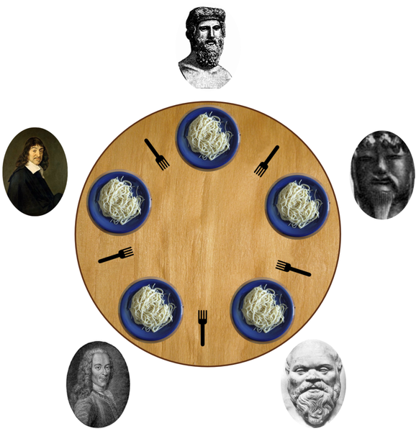
Elementi di OOP e Web Programming - Cristiano Longo
Deadlock
Un deadlock si verifica quando due o più processi sono bloccati per sempre in attesa l’uno dell’altro.
Esempio: I Filosofi a Cena
Cinque filosofi sono seduti a tavola, un piatto di spaghetti e posto di fronte ad ogni filosofo e tra ogni piatto di spaghetti è posta una forchetta, per un totale di 5 forchette.
I filosofi pensano ma ogni tanto a qualcuno viene fame. Per mangiare ogni filosofo prende prima la forchetta alla sua destra e poi quella alla sua sinistra, e poi inizia a mangiare.
Benjamin D. Esham / Wikimedia Commons

Slide 121
Elementi di OOP e Web Programming - Cristiano Longo
Deadlock
Un deadlock si verifica quando due o più processi sono bloccati per sempre in attesa l’uno dell’altro.
Esempio: I Filosofi a Cena
Cinque filosofi sono seduti a tavola, un piatto di spaghetti e posto di fronte ad ogni filosofo e tra ogni piatto di spaghetti è posta una forchetta, per un totale di 5 forchette.
I filosofi pensano ma ogni tanto a qualcuno viene fame. Per mangiare ogni filosofo prende prima la forchetta alla sua destra e poi quella alla sua sinistra, e poi inizia a mangiare.
Benjamin D. Esham / Wikimedia Commons
Deadlock – se a tutti I filosofi viene fame contemporaneamente ognuno di essi prenderà la forchetta alla propria destra, ma resterà per sempre in attesa che la forchetta alla propria sinistra venga rilasciata dal vicino.

Slide 122
Elementi di OOP e Web Programming - Cristiano Longo
Database Relazionali

Slide 123
Elementi di OOP e Web Programming - Cristiano Longo
Database Relazionali
Un Database è una collezione di dati organizzata (secondo qualche modello).
Col termine Database Management System si indica un applicativo software che permette di interagire con uno o più database.
Un Database Relazionale è un database nel quale i dati sono organizzati secondo il modello relazionale (vedi Algebra Relazionale).
Codd, E.F (1970). "A Relational Model of Data for Large Shared Data Banks". Communications of the ACM. Classics. 13 (6): 377–87. doi:10.1145/362384.362685.

Slide 124
Elementi di OOP e Web Programming - Cristiano Longo
Algebra Relazionale - Relazioni
L’algebra relazionale è un modello di rappresentazione dei dati basato sulla logica del primo ordine.
Dati n (n intero positivo) insiemi disgiunti S1, …, Sn una relazione R su S1, …, Sn è un insieme di n-uple [v1, …, vn] con v1 in S1, v2 in S2, …, vn in Sn . R è detta essere una relazione n-aria.
Esempio1
Siano P l’insieme di tutte le persone fisiche e CF l’insieme di tutti i possibili codici fiscali.
P = {alice, bob, charlie, …} CF = { ALCALC111N, BBBBBB112N, ... }
La relazione R1 associa ad alcune persone il proprio codice fiscale
R1 = { [alice, ALCALC111N],
[bob, BBBBBB112N] }

Slide 125
Elementi di OOP e Web Programming - Cristiano Longo
Algebra Relazionale - Relazioni
L’algebra relazionale è un modello di rappresentazione dei dati basato sulla logica del primo ordine.
Dati n (n intero positivo) insiemi disgiunti S1, …, Sn una relazione R su S1, …, Sn è un insieme di n-uple [v1, …, vn] con v1 in S1, v2 in S2, …, vn in Sn . R è detta essere una relazione n-aria.
Esempio2
Siano P l’insieme di tutte le persone fisiche e CF l’insieme di tutti i possibili codici fiscali e D l’insieme dei cani.
P = {alice, bob, charlie, …} CF = { ALCALC111N, BBBBBB112N, ... }
D = {fuffy, doggy, pluto, ...}
La relazione R2 associa ad alcune persone il proprio codice fiscale ed i propri cani.
R2 = { [alice, ALCALC111N , fuffy],
[charlie, CRLCRL113N, doggy],
[charlie, CRLCRL113N, pluto] }

Slide 126
Elementi di OOP e Web Programming - Cristiano Longo
Algebra Relazionale - Relazioni
L’algebra relazionale è un modello di rappresentazione dei dati basato sulla logica del primo ordine.
Dati n (n intero positivo) insiemi disgiunti S1, …, Sn una relazione R su S1, …, Sn è un insieme di n-uple [v1, …, vn] con v1 in S1, v2 in S2, …, vn in Sn . R è detta essere una relazione n-aria.
NOTA: essendo insiemi, l’ordine in cui vengono presentate le tuple nelle relazioni è irrilevanti.
Ad esempio le due seguenti relazioni sono in realtà la stessa relazione
R2 = { [alice, ALCALC111N , fuffy],
[charlie, CRLCRL113N, doggy],
[charlie, CRLCRL113N, pluto] }
R4 = { [charlie, CRLCRL113N, pluto],
[charlie, CRLCRL113N, doggy],
[alice, ALCALC111N , fuffy] }

Slide 127
Elementi di OOP e Web Programming - Cristiano Longo
Relazioni con Etichette
E’ possibile estenere la nozione di relazione associando delle etichette ad ogni posizione nelle tuple.
Dato un intero positivo n, n insiemi disgiunti S1, …, Sn e
n etichette l1, …, ln, una relazione con etichette R su S1, …, Sn è costituita da un insieme di n-uple [v1, …, vn] con v1 in S1, v2 in S2, …, vn in Sn ed n etichette l1, …, ln.
Tali etichette danno indicazioni sul ruolo che svolgono gli elementi nella relazione.
Esempio1
Siano P l’insieme di tutte le persone fisiche, S l’insieme di tutte le possibili stringhe di caratteri e CF l’insieme di tutti i possibili codici fiscali. Definiamo una relazione su P, S, S e CF (in grassetto le etichette).
user | Name | Surname | CF
alice | Alice | Rossi | ALC...
bob | Roberto | Verdi | RBR..

Slide 128
Elementi di OOP e Web Programming - Cristiano Longo
Relazioni con Etichette
E’ possibile estenere la nozione di relazione associando delle etichette ad ogni posizione nelle tuple.
Dato un intero positivo n, n insiemi disgiunti S1, …, Sn e
n etichette l1, …, ln, una relazione con etichette R su S1, …, Sn è costituita da un insieme di n-uple [v1, …, vn] con v1 in S1, v2 in S2, …, vn in Sn ed n etichette l1, …, ln.
Tali etichette danno indicazioni sul ruolo che svolgono gli elementi nella relazione.
NOTA: due relazioni possono differenziarsi anche solo per le etichette.
Utente | Comune di Nascita
alice | Roma
bob | Milano
Utente | Comune di Residenza
alice | Roma
bob | Milano

Slide 129
Elementi di OOP e Web Programming - Cristiano Longo
SQL
SQL (Structured Query Language, 1986) è un linguaggio per interrogare e modificare database relazionali. Vedi
- https://en.wikipedia.org/wiki/SQL e
- http://www.w3schools.com/SQl/
Esistono svariati DBMS che supportano questo linguaggio: Oracle, SQLServer, MySQL e MariaDB, Postgres, ...
MySQL workbench (multipiattaforma) e HeidiSQL sono due frontend grafici per la gestione di database relazionali che supportano SQL.

Slide 130
Elementi di OOP e Web Programming - Cristiano Longo
SQL – Creare Database
La creazione di un database in SQL avviene con la seguente sintassi
CREATE DATABASE dbname;
Nel caso in cui siano presenti diversi database, è necessario selezionare quello di lavoro con
USE dbname;
http://www.w3schools.com/SQl/sql_create_db.asp

Slide 131
Elementi di OOP e Web Programming - Cristiano Longo
SQL – Creare Relazioni
Per definire nuove relazioni (tabelle nel gergo SQL) invece è possibile usare comandi con la seguente sintassi
CREATE TABLE table_name
(
column_name1 data_type1(size1),
column_name2 data_type2(size2),
column_name3 data_type3(size3),
....
);
Esempio
CREATE TABLE UserDescription (user varchar(16), name varchar(255),
surname varchar(255), CF char(16));
NOTA: in SQL le etichette delle relazioni vengono denominate colonne.
Vedi http://www.w3schools.com/SQl/sql_create_table.asp

Slide 132
Elementi di OOP e Web Programming - Cristiano Longo
SQL – Inserire Tuple
Per popolare le relazioni invece la sintassi è la seguente
INSERT INTO table_name (column1,column2,column3,...)
VALUES (value1,value2,value3,...);
Esempio
INSERT INTO UserDescription (name, surname,CF)
VALUES ('alice', 'Alice', 'Rossi', 'LCARSS81A01C351L');
http://www.w3schools.com/SQl/sql_insert.asp

Slide 133

Elementi di OOP e Web Programming - Cristiano Longo
Chiavi Primarie
Tra le etichette è possibile identificarne una o più che identificano delle posizioni nelle tuple i cui valori identificano univocamente le tuple.
Esempio1
Nella relazione che segue il campo user può fungere da chiave primaria.
user | Name | Surname | CF
alice | Alice | Rossi | ALC...
bob | Roberto | Verdi | RBR..
Key Icon By Fleshgrinder (Own work) [Public domain], via Wikimedia Commons

Slide 134
Elementi di OOP e Web Programming - Cristiano Longo
Chiavi Primarie – Esempio 2
Tra le etichette è possibile identificarne una o più che identificano delle posizioni nelle tuple i cui valori identificano univocamente le tuple.
Esempio2
Nella relazione che segue il campo user può fungere da chiave primaria,
Ma anche il campo CF.
user | Name | Surname | CF
alice | Alice | Rossi | ALC...
bob | Roberto | Verdi | RBR..
Key Icon By Fleshgrinder (Own work) [Public domain], via Wikimedia Commons

Slide 135
Elementi di OOP e Web Programming - Cristiano Longo
Chiavi Primarie in SQL
Le chiave primaria di una relazione in SQL può essere dichiarata al momento della creazione della relazione stessa specificando il constraint PRIMARY KEY.
CREATE TABLE table_name
(
column_name1 data_type1(size1),
column_name2 data_type2(size2),
column_name3 data_type3(size3),
.…
PRIMARY KEY (column_namei, …, column_namei+m)
);
Vedi http://www.w3schools.com/SQl/sql_primarykey.asp

Slide 136
Elementi di OOP e Web Programming - Cristiano Longo
Tipi di Dato in SQL
I tipi di dato sono specifici per DBMS. Una lista dei ti non ufficiale pi di dato per I maggiori DBMS è disponibile al seguente indirizzo
http://www.w3schools.com/SQl/sql_datatypes.asp
I tipi di dato sono specifici per DBMS. Una lista non ufficiale dei tipi di dato per I maggiori DBMS è disponibile al seguente indirizzo
http://www.w3schools.com/SQl/sql_datatypes.asp

Slide 137
Elementi di OOP e Web Programming - Cristiano Longo
Chiavi Primarie in SQL – Esempio
Esempio
CREATE TABLE UserDescription (user varchar(16), name varchar(255),
surname varchar(255), CF char(16), PRIMARY KEY (user));
user | Name | Surname | CF
alice | Alice | Rossi | ALC...
bob | Roberto | Verdi | RBR..

Slide 138
Elementi di OOP e Web Programming - Cristiano Longo
Chiavi Primarie – Esempio 3
Tra le etichette è possibile identificarne una o più che identificano delle posizioni nelle tuple i cui valori identificano univocamente le tuple.
Esempio3
Nella relazione che associa ad ogni utente il proprio cane è necessario invece selezionare almeno due campi come chiave primaria.
Utente | Nome | CF | Cane
alice | Alice Rossi | ALCALC111N | fuffy
charlie | Carlo Verdi | CRLCRL121M | doggy
charlie | Carlo Verdi | CRLCRL121M | pluto
bob | Roberto Verdi | RBTRBT137M | fuffy

Slide 139
Elementi di OOP e Web Programming - Cristiano Longo
Chiavi Primarie in SQL – Esempio Chiave Multipla
Esempio
CREATE TABLE UserDescription (Utente varchar(16), Nome varchar(255),
CF char(16), Cane varchar(16), PRIMARY KEY (Utente, Cane));
Utente | Nome | CF | Cane
alice | Alice Rossi | ALCALC111N | fuffy
charlie | Carlo Verdi | CRLCRL121M | doggy
charlie | Carlo Verdi | CRLCRL121M | pluto
bob | Roberto Verdi | RBTRBT137M | fuffy

Slide 140
Elementi di OOP e Web Programming - Cristiano Longo
Chiavi Esterne
E’ possibile definire delle chiavi esterne che collegano n-uple di relazioni diverse.
Una label k in una relazione R è detta essere una chiave esterna verso un’altra relazione R’ se tutti I valori in R corrispondenti a k sono valori della chiave primaria di R’.
Esempio
Il campo Utente nella relazione Utenti_Cani è una chiave esterna verso la relazione Utenti.
Utente | Cane
alice | fuffy
charlie | doggy
charlie | pluto
bob | fuffy
Utente | Nome | CF
alice | Alice Rossi | ALCALC111N
charlie | Carlo Verdi | CRLCRL121M
bob | Roberto Verdi | RBTRBT137M

Slide 141
Elementi di OOP e Web Programming - Cristiano Longo
Chiavi Esterne in SQL
Analogamente alle chiavi primarie, le chiavi esterne vanno dichiarate in SQL con il constraint FOREIGN KEY
CREATE TABLE table_name
(
column_name1 data_type1(size1),
column_name2 data_type2(size2),
column_name3 data_type3(size3),
.…
FOREIGN KEY (column_name) REFERENCES target_table(target_column)
);
Vedi http://www.w3schools.com/SQl/sql_foreignkey.asp

Slide 142
Elementi di OOP e Web Programming - Cristiano Longo
Chiavi Primarie in SQL – Esempio
Esempio
CREATE TABLE Utente_Cane (Utente varchar(16), Cane varchar(255),
PRIMARY KEY (Utente, Cane),
FOREIGN KEY Utente REFERENCES Utente(Utente));
Utente | Cane
alice | fuffy
charlie | doggy
charlie | pluto
bob | fuffy
Utente | Nome | CF
alice | Alice Rossi | ALCALC111N
charlie | Carlo Verdi | CRLCRL121M
bob | Roberto Verdi | RBTRBT137M

Slide 143
Elementi di OOP e Web Programming - Cristiano Longo
Vincoli di consistenza
Oltre a dare indicazioni sulla semantica degli attributi (colonne), i constraint impediscono la creazione di inconsistenze (secondo la sematica che abbiamo inteso dare).
Esempio
>CREATE TABLE UserDescription (user varchar(16), name varchar(255),
surname varchar(255), CF char(16), PRIMARY KEY CF);
>INSERT INTO UserDescription (user, name, surname,CF)
VALUES ('alice', 'Alice', 'Rossi', 'LCARSS81A01C351L');
>INSERT INTO UserDescription (user, name, surname,CF)
VALUES ('bob', 'Roberto', 'Verdi', 'LCARSS81A01C351L');
Error Code: 1062. Duplicate entry 'LCARSS81A01C351L' for key 'PRIMARY'
Vedi http://www.w3schools.com/SQl/sql_constraints.asp

Slide 144
Elementi di OOP e Web Programming - Cristiano Longo
Proiezione
L’operatore dell’algebra relazionale di proiezione π permette di ottenere da una relazione R una relazione R’ che contiene solo alcune delle colonne di R.
R
user | Name | Surname | CF
alice | Alice | Rossi | ALC...
bob | Roberto | Verdi | RBR..
User | Name | Surname | CF
alice | Alice | Rossi | ALC...
bob | Roberto | Verdi | RBR..
π_{Surname,CF}(R)
Surname | CF
Rossi | ALC...
Verdi | RBR..

Slide 145
Elementi di OOP e Web Programming - Cristiano Longo
Proiezioni in SQL - SELECT
Per ottenere una proiezione in linguaggio SQL è necessario usare il comando SELECT
SELECT column_name,column_name
FROM table_name;
Esempio
SELECT Surname,CF FROM UserDescription;
Vedi http://www.w3schools.com/SQl/sql_select.asp

Slide 146
Elementi di OOP e Web Programming - Cristiano Longo
Proiezioni in SQL – Evitare Ripetizioni
Il risultato di una proiezione ottenuta mediante una SELECT potrebbe contenere righe duplicate.
Utente | Cane
alice | fuffy
charlie | doggy
charlie | pluto
bob | fuffy
Utente
alice
charlie
charlie
bob
SELECT Utente FROM Utente_Cane;
Vedi http://www.w3schools.com/SQl/sql_select.asp

Slide 147
Elementi di OOP e Web Programming - Cristiano Longo
Proiezioni in SQL – Evitare Ripetizioni
Il risultato di una proiezione ottenuta mediante una SELECT potrebbe contenere righe duplicate. Per ovviare a questo inconveniente è possibile usare la clausola DISTINCT
Utente | Cane
alice | fuffy
charlie | doggy
charlie | pluto
bob | fuffy
Utente
alice
charlie
bob
SELECT Utente FROM Utente_Cane;
Vedi http://www.w3schools.com/SQl/sql_distinct.asp

Slide 148
Elementi di OOP e Web Programming - Cristiano Longo
Operatore di Selezione
L’operatore dell’algebra relazionale di selezione σ permette di ottenere da una relazione R un sottoinsieme di R’ che consiste in tutte le righe di R che soddisfano una determinata condizione.
Utente_Cane
Utente | Cane
alice | fuffy
charlie | doggy
charlie | pluto
bob | fuffy
σ_{Cane=fuffy}(Utente_Cane)
Utente | Cane
alice | fuffy
bob | fuffy

Slide 149
Elementi di OOP e Web Programming - Cristiano Longo
Selezione in SQL – la Clausola WHERE
L’operatore di selezione può essere espresso in SQL usando il comando SELECT e indicando il criterio di selezione in una clausula WHERE.
Utente | Cane
alice | fuffy
charlie | doggy
charlie | pluto
bob | fuffy
SELECT * FROM Utente_Cane WHERE Cane=’fuffy;
Utente | Cane
alice | fuffy
bob | fuffy
Il wildcard * nella SELECT sta ad indicare tutti i campi della relazione.

Slide 150
Elementi di OOP e Web Programming - Cristiano Longo
Selezione in SQL – Condizioni nel WHERE
Nello specificare il criterio di selezione possono essere usati svariati operatori: =, <, >, <>, <=, >=, BETWEEN, LIKE, ...
Un elenco di operatori è disponibile alla seguente pagina
https://en.wikipedia.org/wiki/SQL#Operators
Persona
Nome | Cognome | Anno
Alice | Rossi | 1985
Aldo | Bianchi | 2003
Roberto | Rossi | 1993
SELECT Nome,Cognome FROM Persona WHERE Nome LIKE ‘A%’;
Nome | Cognome | Anno
Alice | Rossi | 1985
Aldo | Bianchi | 2003

Slide 151
Elementi di OOP e Web Programming - Cristiano Longo
Selezione in SQL – Operatori Booleani WHERE
Gli operatori appena visti possono essere ulteriormente combinati usando gli operatori booleani AND, OR e NOT
Persona
Nome | Cognome | Anno
Alice | Rossi | 1985
Aldo | Bianchi | 2003
Roberto | Rossi | 1993
SELECT Nome,Cognome FROM Persona WHERE Nome LIKE ‘A%’AND ANNO<2000;
Nome | Cognome | Anno
Alice | Rossi | 1985

Slide 152
Elementi di OOP e Web Programming - Cristiano Longo
Selezione in SQL – Condizioni nel WHERE
L’operatore di selezione può essere espresso in SQL usando il comando SELECT e indicando il criterio di selezione in una clausola WHERE.
Utente | Cane
alice | fuffy
charlie | doggy
charlie | pluto
bob | fuffy
SELECT * FROM Utente_Cane WHERE Cane=’fuffy;
Utente | Cane
alice | fuffy
bob | fuffy
Il wildcard * nella SELECT sta ad indicare tutti i campi della relazione.

Slide 153
Elementi di OOP e Web Programming - Cristiano Longo
Operatore di Rinominazione
L’operatore dell’algebra relazionale di rinominazione ρ permette di ottenere da una relazione R una relazione che si differenzia da R solo per una etichetta.
Utente_Cane
Utente | Cane
alice | fuffy
charlie | doggy
charlie | pluto
bob | fuffy
Ρ_{Utente/UtenteId}(Utente_Cane)
UtenteId | Cane
alice | fuffy
charlie | doggy
charlie | pluto
bob | fuffy

Slide 154
Elementi di OOP e Web Programming - Cristiano Longo
Rinominazione di etichette in SQL
La rinominazione dei campi in SQL avviene postponendo all’etichetta da rinominare as newlabel
Utente_Cane
Utente | Cane
alice | fuffy
charlie | doggy
charlie | pluto
bob | fuffy
SELECT Utente as UserId, Cane FROM Utente_Cane;
UserId | Cane
alice | fuffy
charlie | doggy
charlie | pluto
bob | fuffy

Slide 155
Elementi di OOP e Web Programming - Cristiano Longo
Rinominazione multipla in SQL
A differenza dell’operatore di rinominazione nell’algebra relazionale, in una SELECT possono essere rinominati molteplici campi contemporaneamente.
Utente_Cane
Utente | Cane
alice | fuffy
charlie | doggy
charlie | pluto
bob | fuffy
SELECT Utente as UserId, Cane as DogId FROM Utente_Cane;
UserId | DogId
alice | fuffy
charlie | doggy
charlie | pluto
bob | fuffy

Slide 156
Elementi di OOP e Web Programming - Cristiano Longo
Il Comando SELECT
Proiezione, selezione e ridenominazione possono essere specificati contemporaneamente nella stessa SELECT (anche solo una coppia di questi operatori).
Utente_Cane
Utente | Cane
alice | fuffy
charlie | doggy
charlie | pluto
bob | fuffy
SELECT Utente as UserId FROM Utente_Cane WHERE Cane=’fuffy’;
UserId
alice
bob

Slide 157
Elementi di OOP e Web Programming - Cristiano Longo
Operatore di Giunzione
L’operatore binario dell’algebra relazionale di giunzione (naturale) ⋈ serve per combinare le n-uple di due diverse relazioni. Il risultato della giunzione R ⋈ S è l’insieme di tutte le combinazioni di tuple di R ed S che sono uguali rispetto agli attributi che hanno in comune.
Utente
Utente_Cane
UtenteId | Nome | CF
alice | Alice Rossi | ALCALC111N
charlie | Carlo Verdi | CRLCRL121M
bob | Roberto Verdi | RBTRBT137M
UtenteId | CaneId
alice | fuffy
charlie | doggy
charlie | pluto
bob | fuffy
Utente | Cane
alice | fuffy
charlie | doggy
charlie | pluto
bob | fuffy
Utente ⋈ Utente_Cane
UtenteId | Nome | CF | CaneId
alice | Alice Rossi | ALCALC111N | fuffy
charlie | Carlo Verdi | CRLCRL121M | doggy
charlie | Carlo Verdi | CRLCRL121M | pluto
bob | Roberto Verdi | RBTRBT137M | fuffy
Vedi https://en.wikipedia.org/wiki/Relational_algebra#Natural_join_.28.E2.8B.88.29 e

Slide 158
Elementi di OOP e Web Programming - Cristiano Longo
Operatore di Giunzione Naturale in SQL
La giunzione naturale si esprime in SQL sempre atraverso il SELECT ma attraverso le parole chiave INNER JOIN
SELECT col1, …,coln FROM table1 INNER JOIN table2
Utente
Utente_Cane
UtenteId | Nome | CF
alice | Alice Rossi | ALCALC111N
charlie | Carlo Verdi | CRLCRL121M
bob | Roberto Verdi | RBTRBT137M
UtenteId | CaneId
alice | fuffy
charlie | doggy
charlie | pluto
bob | fuffy
Utente | Cane
alice | fuffy
charlie | doggy
charlie | pluto
bob | fuffy
SELECT * FROM Utente INNER JOIN Utente_Cane;
UtenteId | Nome | CF | CaneId
alice | Alice Rossi | ALCALC111N | fuffy
charlie | Carlo Verdi | CRLCRL121M | doggy
charlie | Carlo Verdi | CRLCRL121M | pluto
bob | Roberto Verdi | RBTRBT137M | fuffy
Vedi http://www.w3schools.com/sql/sql_join.asp

Slide 159
Elementi di OOP e Web Programming - Cristiano Longo
Operatore di Giunzione Naturale in SQL
In SQL la giunzione può avvenire anche su campi che non abbiano la stessa etichetta specificando questi ultimi nella clausola ON.
SELECT t1.c1,…,t1.cn, …,t2.cm FROM t1 INNER JOIN t2
ON t1.ci=t2.ch
Utente
Utente_Cane
Id | Nome | CF
alice | Alice Rossi | ALCALC111N
charlie | Carlo Verdi | CRLCRL121M
bob | Roberto Verdi | RBTRBT137M
UtenteId | Cane
alice | fuffy
charlie | doggy
charlie | pluto
bob | fuffy
Utente | Cane
alice | fuffy
charlie | doggy
charlie | pluto
bob | fuffy
SELECT * FROM Utente INNER JOIN Utente_Cane ON
Utente.Id=Utente_Cane.UtenteId;
UtenteId | Nome | CF | CaneId
alice | Alice Rossi | ALCALC111N | fuffy
charlie | Carlo Verdi | CRLCRL121M | doggy
charlie | Carlo Verdi | CRLCRL121M | pluto
bob | Roberto Verdi | RBTRBT137M | fuffy
Vedi http://www.w3schools.com/sql/sql_join.asp

Slide 160
Elementi di OOP e Web Programming - Cristiano Longo
Database Relazionali e Java
Per accedere ad un database relazionale in Java è necessario ottenere un oggetto che implementi l’interfaccia java.sql.Connection.
Esempio
final Connection conn = DriverManager.getConnection(
"jdbc:mysql://localhost/");
conn.close();
Utente | Cane
alice | fuffy
charlie | doggy
charlie | pluto
bob | fuffy
Vedi https://dev.mysql.com/doc/connector-j/5.1/en/connector-j-usagenotes-connect-drivermanager.html

